Slide 1



우주마을 사전안전교육

Slide 2
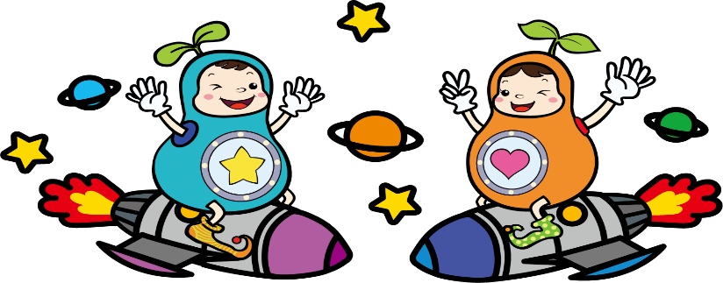

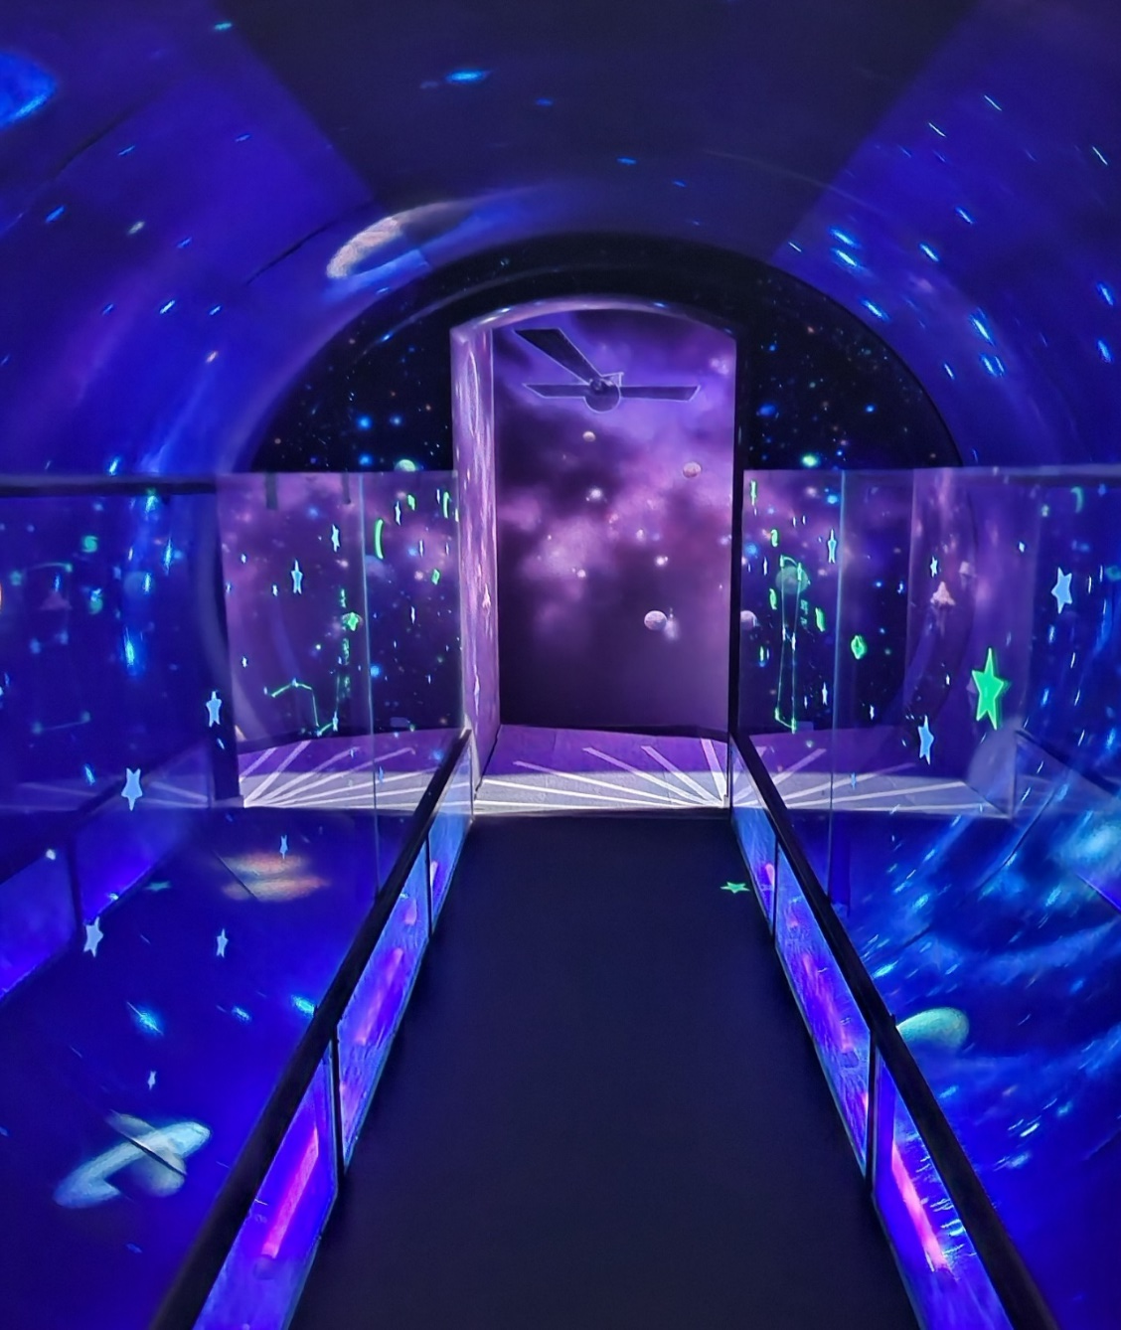

블랙홀
이용방법
용감한 친구들이 되어서
신비로운 블랙홀로
슝~ 빨려 들어가요!
사진
놀이약속
1. 어두우니 천천히 걸어요.
2. 어둠이 무서운 친구는 이야기해주면,
다른 길로 갈 수 있어요.

Slide 3
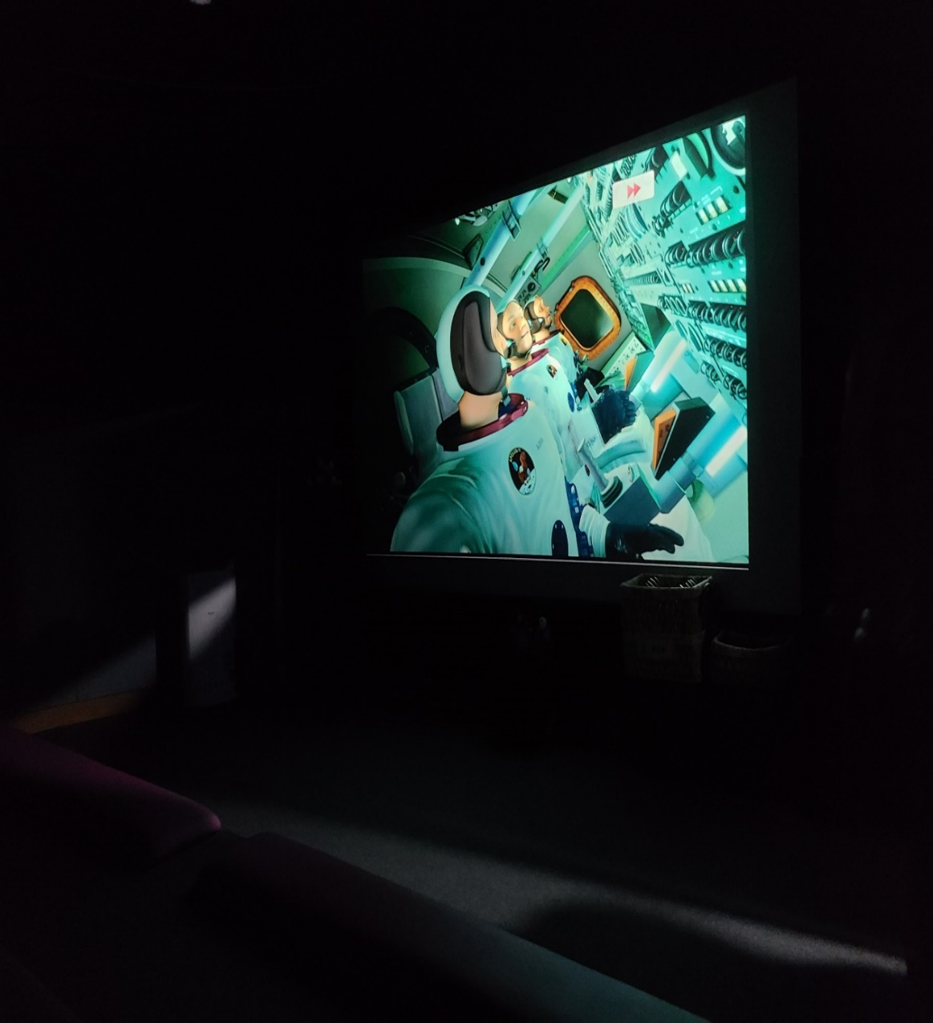
3D입체영상관
이용방법
자리에 앉아 3D 입체 안경을 착용하고
영화 속 친구들 세상으로 들어가요!
사진
놀이약속
1. 안경 렌즈를 만지지 않아요.
2. 계단을 조심해요.
3. 영상을 관람할 때는 조용히 해요.

Slide 4
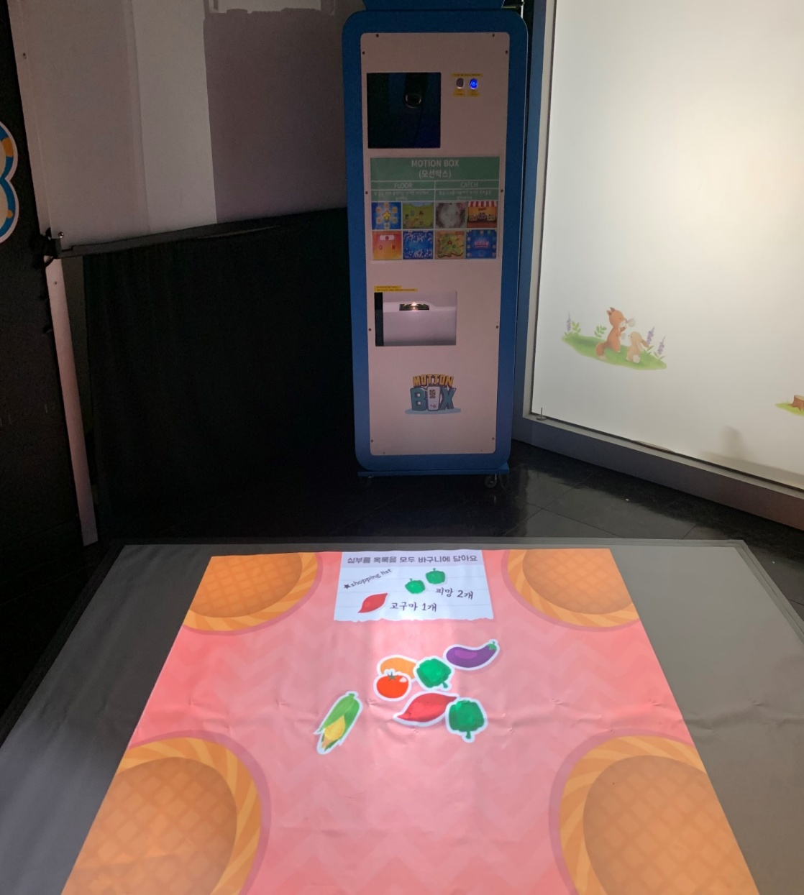
모션 박스
이용방법
1. 발 끝을 따라 움직이는 신기한 바닥에서
놀이해요.
2. 뜰채를 이용하여 주어진 미션을 수행해요.
사진
놀이약속
모션박스에 있는 버튼을 누르지 않아요.
실내화를 벗고 활동해요.

Slide 5
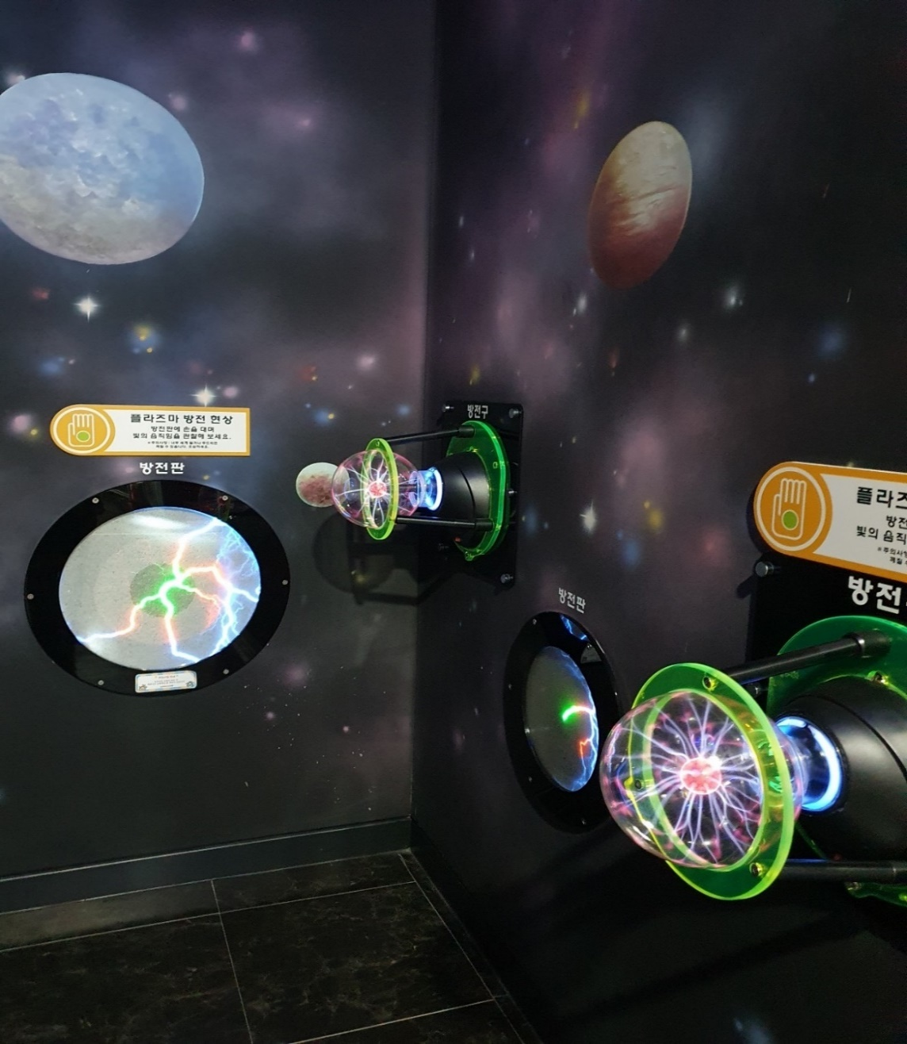
지지직! 움직이는 전기
이용방법
지지직 방전구!
손을 가져다 대면 전기가 손을 따라다녀요.
지지직 방전판!
박수를 치거나 소리를 내면 전기가 반응해요.
사진
놀이약속
1. 방전구와 방전판의 유리가 깨지지
않도록 조심히 만져요.

Slide 6
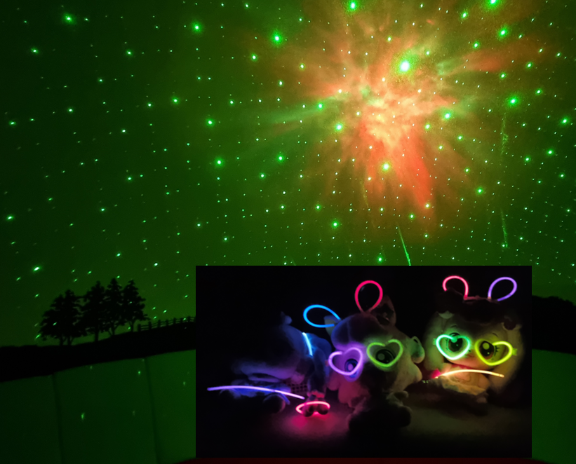
별빛 아래에서
이용방법
아름다운 별빛 아래에서
야광봉이나 빛나는 놀잇감으로
빛놀이를 하며 놀아요.
사진
놀이약속
사용한 놀잇감은 제자리에 정리해요.
내부 공간에서 뛰어다니지 않아요.

Slide 7
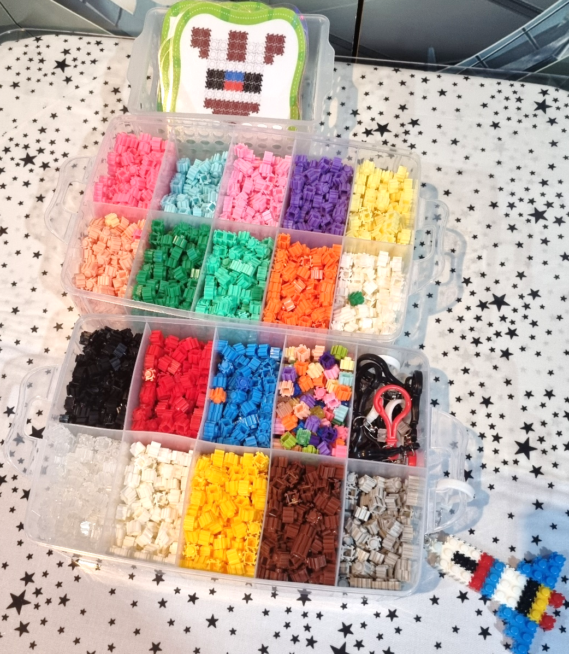
톡톡블럭 우주선
이용방법
톡톡블럭을 이용하여 나만의
우주선을 만들어요.
사진
놀이약속
사용 후 남은 블록은 색깔별로 정리해요.
한사람 당 한 개 씩 만들어요.

Slide 8

신비한 우주사진 여행
이용방법
내가 우주 여행을 간다면?
우주 여행을 한 느낌을 느낄 수 있도록
사진 촬영이 가능해요.
A I 가 친구들을 인식해서 사진을 촬영하고,
우주배경, 스티커로 사진을 꾸밀 수 있어요.
사진
놀이약속
화면은 한 명씩 눌러서 작동해요.
사진 꾸미기 후 QR을 통해 사진을 저장할 수 있어요.
옷이 검정색이나 파란색이면 인식을 못할 수도 있어요.

Slide 9
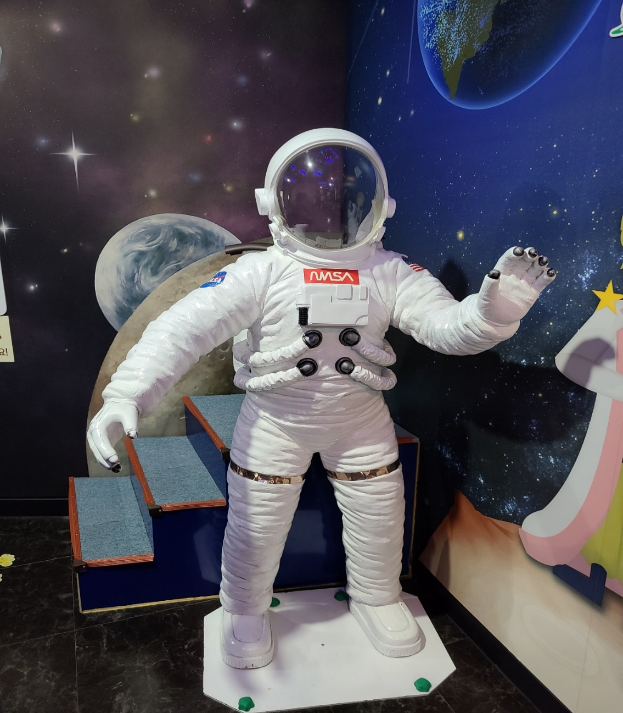
우주인과 찰칵
이용방법
내가 바로 우주인!
방석에 무릎을 대고 투명 창에 얼굴을
넣어서 멋진 우주인이 되어보아요.
사진
놀이약속
1. 계단은 한 칸씩 조심조심 올라가고 내려와요.
2. 차례차례 한 사람씩 올라가요.

Slide 10
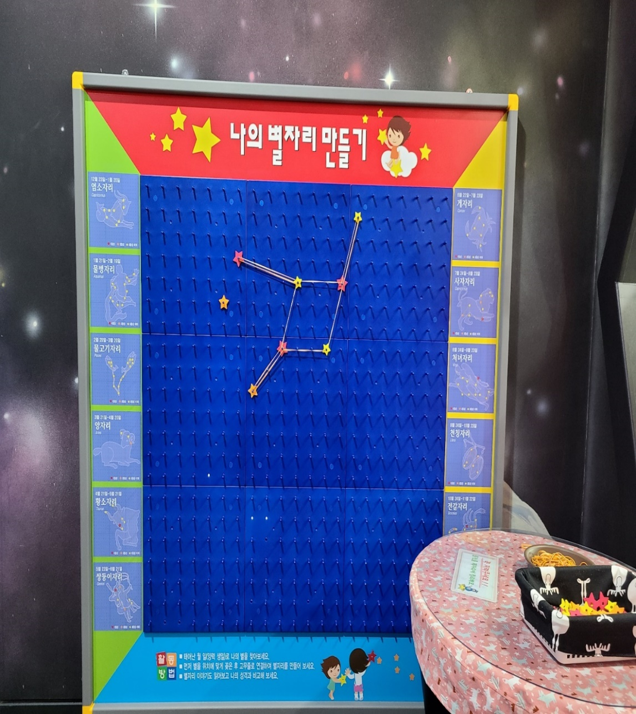
나의 별자리 만들기
이용방법
하늘에 반짝반짝 !
나만의 별자리를 띄워보자!
고무줄과 색깔 별을 이용하여
나의 별자리를 만들어요.
사진
놀이약속
1. 고무줄을 너무 많이 당기지 않아요.
2. 배경판에 얼굴을 대지 않아요.
3. 놀잇감을 제자리에 정리해요.

Slide 11

즐겁고 안전한 체험을 해요 !

